Slide 1

Projet fil Rouge gOOut

Slide 2
SOMMAIRE?

Slide 3





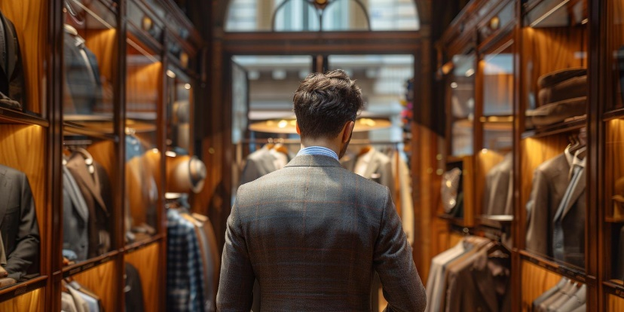
PRESENTATION
“Hello everyone, I am Dayan. Formerly a sales representative, I chose to transition into the field of web development. I am very enthusiastic about continuing to learn and grow within this establishment.”
« Bonjour à tous, je suis Dayan. Anciennement commercial, j’ai choisi de me reconvertir dans le domaine du développement web. Je suis très enthousiaste à l’idée de continuer à apprendre et à évoluer au sein de cet établissement. »

Slide 4


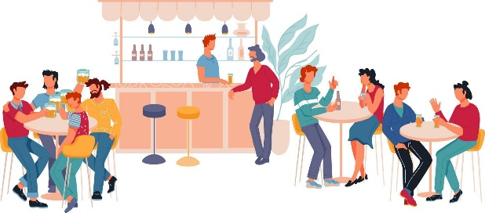



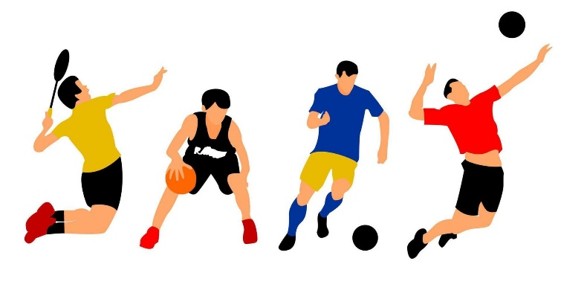
CONTEXTE
Créer du lien

Slide 5
GOOUT
Arborescence
Fiche renseignement
Proposition Perso
Catégorie
D’activité
Page principale
Accueil & Inscription
Proposée par le site
Sélection partenaire
Positionnement
Partenaire aléatoire

Slide 6
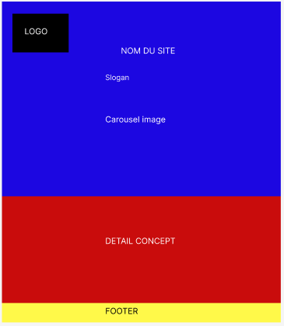
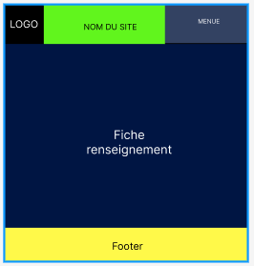
GOOUT
Zoning

Slide 7
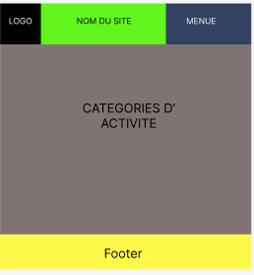
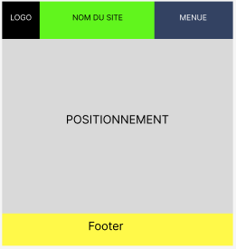
GOOUT
Zoning

Slide 8
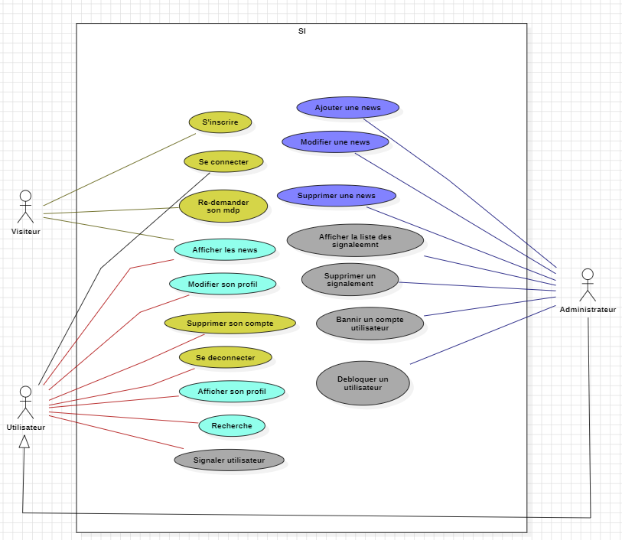
Diagramme d’utilisation
GOOUT

Slide 9
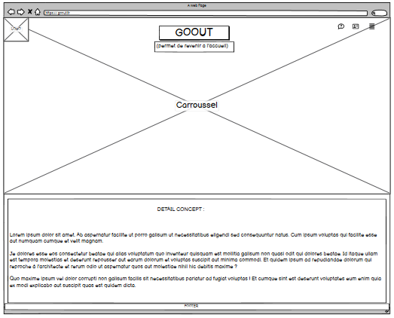
GOOUT
WIREFRAME 1

Slide 10
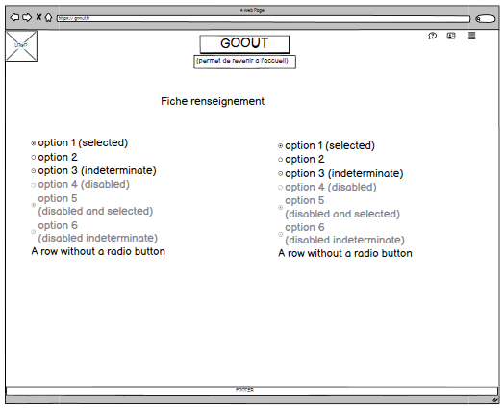
GOOUT
WIREFRAME 2

Slide 11
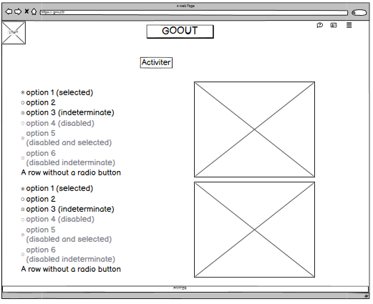
GOOUT
WIREFRAME 3

Slide 12
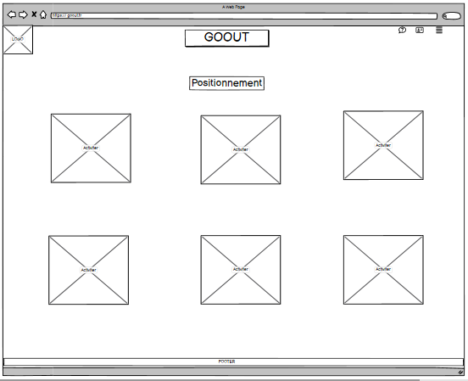
GOOUT
WIREFRAME 4

Slide 13
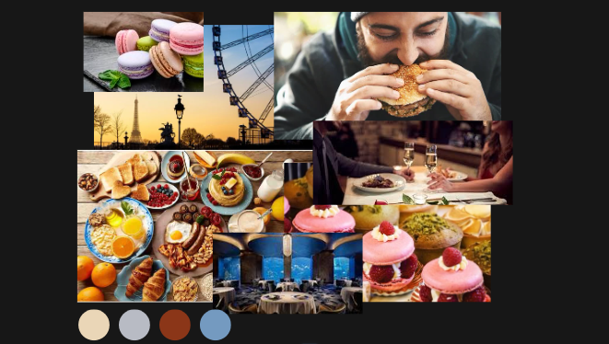
GOOUT
MOODBOARD

Slide 14

GOOUT
MOCKUP

